Slide 1

MATERI PEMBELAJARAN
Pancasila sebagai Ideologi Negara
Pembelajaran ideologi negara
Konsep dan urgensi Pancasila sebagai ideologi negara
PERTEMUAN KETUJUH
PANCASILA SEBAGAI IDEOLOGI NEGARA
REPUBLIK INDONESIA
TATAP MUKA/ON LINE KE - 7

Slide 2
PANASILA SEBAGAI IDEOLOGI NEGARA
PENGERTIAN
Ideologi merupakan suatu ide atau gagasan. Ideologi dapat dianggap sebagai visi yang komprehensif, sebagai cara memandang segala sesuatu
Ideologi berarti a system of ideas, akan mensistematisasikan seluruh pemikiran mengenai kehidupan ini dan melengkapinya dengan sarana serta kebijakan dan strategi dengan tujuan menyesuaikan keadaan nyata dengan nilai-nilai yang terkandung dalam filsafat yang menjadi induknya.

Slide 3
PANASILA SEBAGAI IDEOLOGI NEGARA
Pembelajaran ideolog pancasila
Ideologi merupakan seperangkat sistem yang diyakini setiap warga negara dalam kehidupan bermasyarakat, berbangsa, dan bernegara. Sistem keyakinan terbentuk melalui proses Panjang, karena ideologi melibatkan berbagai sumber seperti kebudayaan, agama, dan pemikiran para tokoh.
Ideologi adalah gagasan atau teori menyeluruh tentang makna hidup dan nilai-nilai yang mau menentukan dengan mutlak bagaimana manusia harus hidup dan bertindaku

Slide 4
PANASILA SEBAGAI IDEOLOGI NEGARA
Pembelajaran ideolog pancasila
Pancasila sebagai ideologi mencerminkan seperangkat nilai terpadu dalam kehidupan bangsa Indonesia. Yaitu sebagai tata nilai yang dipergunakan untuk acuan di dalam kehidupan berrnasyarakat, berbangsa dan bernegara.
Semua gagasan yang timbul dalam kehidupan bermasyarakat, berbangsa dan bernegara ini ditata secara sistematis menjadi satu kesatuan yang utuh

Slide 5
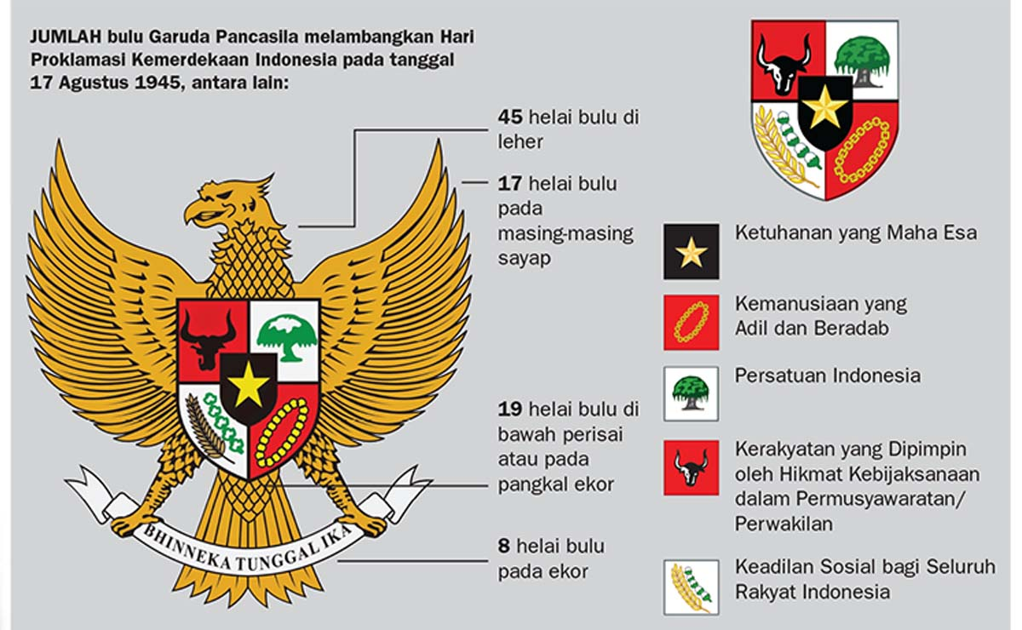

Slide 6
PANASILA SEBAGAI IDEOLOGI NEGARA
URGENSI PANCASILA SEBAGAI IDEOLOGI NEGARA
Di dunia ini ada dua ideologi yang terkenal yaitu liberalisme dan sosialisme. liberalism dan sosialisme merupakan ideologi yang terkenal dan banyak dianut negara-negara di dunia .
Ideologi Pancasila bukan sintesis dari ideologi liberlisme dan sosialisme. Tetapi merupakan kristalisasi norma, nilai dan kisistem sosial budaya bangsa Indonesia.

Slide 7
PANASILA SEBAGAI IDEOLOGI NEGARA
URGENSI PANCASILA SEBAGAI IDEOLOGI NEGARA
Ideologi Pancasila sebagai ideologi yang khas bangsa Indonesia, Membedakannya dengan ideologi besar di dunia.
Ideologi Pancasila terbukti mampu mengitegrasikan ke-anekaragam-an suku bangsa, budaya dan sistem sosial yang ada di wilayah nusantara

Slide 8

TUGAS-TUGAS
SEMINAR IDEOLOGI PANCASILA
A. URGENSI IDEOLOGI PANCASILA DAN PERBANDINGANNYA DENGAN IDEOLOGI LIBERAILSME, SOSIALISME DAN KOMUNISME
B. ANCAMAN-ANCAMAN PENYUSUPAN IDEOLOGI PANCASILA DAN DAMPAKNYA DALAM KEHIDUPAN SEHARI-HARI
C. SOLUSI YANG EFEKTIF DAN EFISIEN DALAM MENGIMPLEMENTASIKAN IDEOLOGI PANCASILA DALAM KEHIDUPAN BERBANGSA DAN BERNEGARA
Mahasiswa dibagi dalam 3 kelompok. Langkah-langkahnya : diskusikan, buat makalah dan PPT, lalu persentasi.
Setiap kelompok menunjuk juru bicara, asisten PPT.
Seminar dipimpin oleh moderator

